Slide 1
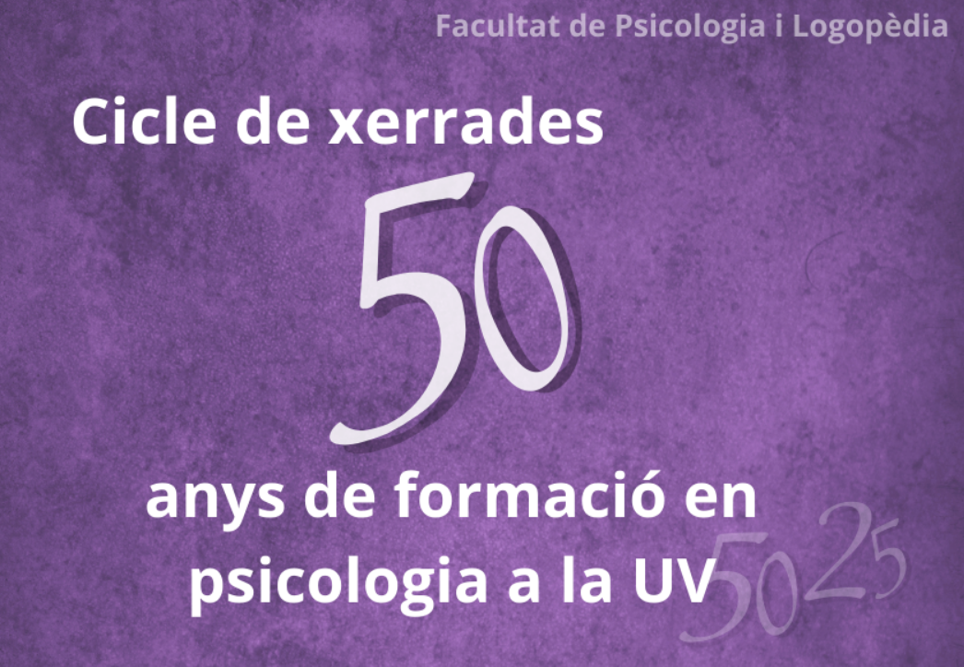
“Aportaciones desde las Metodologías de las Ciencias del Comportamiento”
Juan Pascual Llobell
Catedrático de Metodología de las Ciencias del Comportamiento
Universitat de València
18 de diciembre, 2023

Slide 2
Colectivo de Profesorado del Área de Metodología de las Ciencias del Comportamiento. Universitat de València.
Pascual Llobell, Juan
Chorro Gascó, Juan Luis
Algarabel González, Salvador
Sanmartín Arce, Jaime
Pitarque Gracia, Alfonso
Meliá Navarro, José Luis
Estarelles Rodríguez, Rosa
Díaz Esteve, José Vicente
Sancerni Beitia, Mª Dolores
Monterde-i-Bort, Héctor
Dasi Vivó, Carmen
Ruiz Ruiz, Juan Carlos
Perea Lara, Manuel
Hontangas Beltrán, Pedro
Valero Mora, Pedro
Frías Navarro, Mª Dolores
García Pérez, José Fernando
Lloret Segura, Susana
Molina Ibáñez, Gabi
Tomás Miguel, José Manuel
Rodrigo Giménez, Mª Florencia
Ferreres Traver, Doris
Oliver Germes, Amparo
Tomás Marco, Inés
Espejo Tort, Begoña
Hernández Baeza, Ana
Galiana Llinares, Laura
Badenes Ribera, Laura
Fuentes Duran, Mª del Castillo
1973 a 2023

Slide 3
Colectivo de Profesorado del Área de Metodología de las Ciencias del Comportamiento. Universitat de València.
Otros miembros que fueron docentes en el Área:
Alcantud Marín, Francisco
Aznar Casanova, José Antonio
Bernia Pardo, José
Canet Centellas, Fernando
Castaño Linares, Mª Dolores
Castro Aguilar, José
Cervera Crespo, Teresa
Diges, Marga
González Romá, Vicente
Gotor Sicilia, Arcadio
Lafuente Benaches, Josefa
Martínez Arias, Mª Dolores
Martínez Benlloch, Maribel
Peris Pascual, Dolores
Rechea, Cristina
Rivas Martínez, Francisco
Rosa Martín, Eva
Salvador, Mariano
Secadas Marcos, Francisco
Selva Bellod, Juan
Seoane Rey, Julio
Sesé Abad, Alberto
Subirats Ferrer, Monserrat
Profesorado Asociado:
Boso Seguí, Patricia
Colorado Lluch, Mª Inmaculada
García Perales, Joan Rafael
Pascual Soler, Marcos
Peris del Campo, David
Prieto Vicente, Josefa
Selva Bellod, Juan
Sospedra Baeza, María José
Profesorado Ayudante (actualmente):
Fernández López, María
Fernández Martínez, Irene
Personal Investigador en Formación (actualmente):
Alcaide Navarro, Marta
Changizi, Sarvenaz
Torres Romero, Zaira
1973 a 2023

Slide 4
Colectivo de Profesorado del Área de Metodología de las Ciencias del Comportamiento. Universitat de València.
Pascual Llobell, Juan
Chorro Gascó, Juan Luis
Algarabel González, Salvador
Sanmartín Arce, Jaime
Pitarque Gracia, Alfonso
Meliá Navarro, José Luis
Estarelles Rodríguez, Rosa
Díaz Esteve, José Vicente
Sancerni Beitia, Mª Dolores
Monterde-i-Bort, Héctor
Dasi Vivó, Carmen
Ruiz Ruiz, Juan Carlos
Perea Lara, Manuel
Hontangas Beltrán, Pedro
Valero Mora, Pedro
Frías Navarro, Mª Dolores
García Pérez, José Fernando
Lloret Segura, Susana
Molina Ibáñez, Gabi
Tomás Miguel, José Manuel
Rodrigo Giménez, Mª Florencia
Ferreres Traver, Doris
Oliver Germes, Amparo
Tomás Marco, Inés
Espejo Tort, Begoña
Hernández Baeza, Ana
Galiana Llinares, Laura
Badenes Ribera, Laura
Fuentes Duran, Mª del Castillo
Alcantud Marín, Francisco
Aznar Casanova, José Antonio
Bernia Pardo, José
Canet Centellas, Fernando
Castaño Linares, Mª Dolores
Castro Aguilar, José
Cervera Crespo, Teresa
Diges, Marga
González Romá, Vicente
Gotor Sicilia, Arcadio
Lafuente Benaches, Josefa
Martínez Arias, Mª Dolores
Martínez Benlloch, Maribel
Peris Pascual, Dolores
Rechea, Cristina
Rivas Martínez, Francisco
Rosa Martín, Eva
Salvador, Mariano
Secadas Marcos, Francisco
Selva Bellod, Juan
Seoane Rey, Julio
Sesé Abad, Alberto
Subirats Ferrer, Monserrat
Fernández López, María
Fernández Martínez, Irene
Boso Seguí, Patricia
Colorado Lluch, Mª Inmaculada
García Perales, Joan Rafael
Pascual Soler, Marcos
Peris del Campo, David
Prieto Vicente, Josefa
Selva Bellod, Juan
Sospedra Baeza, María José
Alcaide Navarro, Marta
Changizi, Sarvenaz
Torres Romero, Zaira
COLECTIVO
1973 a 2023
N = 65

